Slide 1
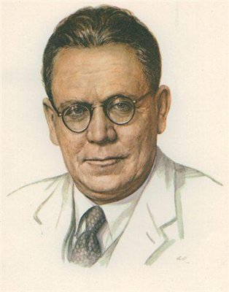
Самуил Яковлевич Маршак

Slide 3
Нынче – теперь, в настоящее время.
Ботанический музей(сад) – музей (сад) растений.
Убрать постель – заправить постель.
Цесарка – птица отряда куриных.
Гиппопотам – один из двух видов бегемотов.
Таратайка – легкая двухколесная повозка с открытым верхом.
Воск – вещество вырабатываемое пчелами.
Ситро – фруктовый прохладительный напиток.

Slide 4
В семье согласно, …
Горе тому, кто …
В недружной семье…
Семейное согласие…
…всего дороже.
…добра не бывает.
…непорядком живет в дому.
…так идет дело прекрасно.
В семье согласно, так идет дело прекрасно.
Горе тому, кто непорядком живет в дому.
В недружной семье добра не бывает.
Семейное согласие всего дороже.

